Slide 1
Московский государственный университет имени М.В. Ломоносова
Факультет космических исследований Магистерская программа «Методы и технологии дистанционного зондирования Земли»
Развитие методов классификации и оценки значимости признаков на основе случайных лесов в контексте задачи картографирования земного покрова России
Абдуллаева Евгения Гасановна
Научный руководитель:
к.т.н. Хвостиков Сергей Антонович
Москва, 2022 г.

Slide 2
Целью работы является исследование применимости одного из алгоритмов машинного обучения – случайного леса – к задаче картографирования земного покрова по данным дистанционного зондирования Земли.
В работе:
произведен детальный анализ спутниковых данных, полученных прибором MODIS и представленных в табличном виде;
выполнена классификация земного покрова на основании спутниковых данных с помощью алгоритма случайного леса и оценка точности классификации, составившая более 97%, подобраны оптимальные гиперпараметры алгоритма;
осуществлена оценка значимости признаков, позволяющая путем выбора наиболее информативных характеристик земного покрова сократить объемы хранимых данных.

Slide 3
В данной работе классификация осуществляется на основе спутниковых данных (стандартного продукта MOD09) 2010 года (весенних, летних и осенних) и 2011 года (зимних), полученных спектрорадиометром MODIS, установленным на спутниках Terra и Aqua.
Продукт MOD09 представляет собой данные о спектрально-отражательных характеристиках земной поверхности, для которых была выполнена геопривязка и корректировка на атмосферу.
Данные предварительно обработаны для исключения влияния облаков и теней от них путем осреднения значений яркости за сезон, по ним созданы сезонные композиты.

Slide 4
Данные для классификации представлены в табличном виде. Полный набор данных содержит 74029669 элементов (строк таблицы). Каждый элемент описан 14-ю признаками (столбцы таблицы: CLASS, X, Y, WINTER1, WINTER2, SPRING1, SPRING2, SPRING3, SUMMER1, SUMMER2, SUMMER3, FALL1, FALL2, FALL3), содержащими неотрицательные целочисленные значения.
1 – RED (красный);
2 – NIR (ближний инфракрасный);
3 – SWIR (коротковолновый инфракрасный).

Slide 5
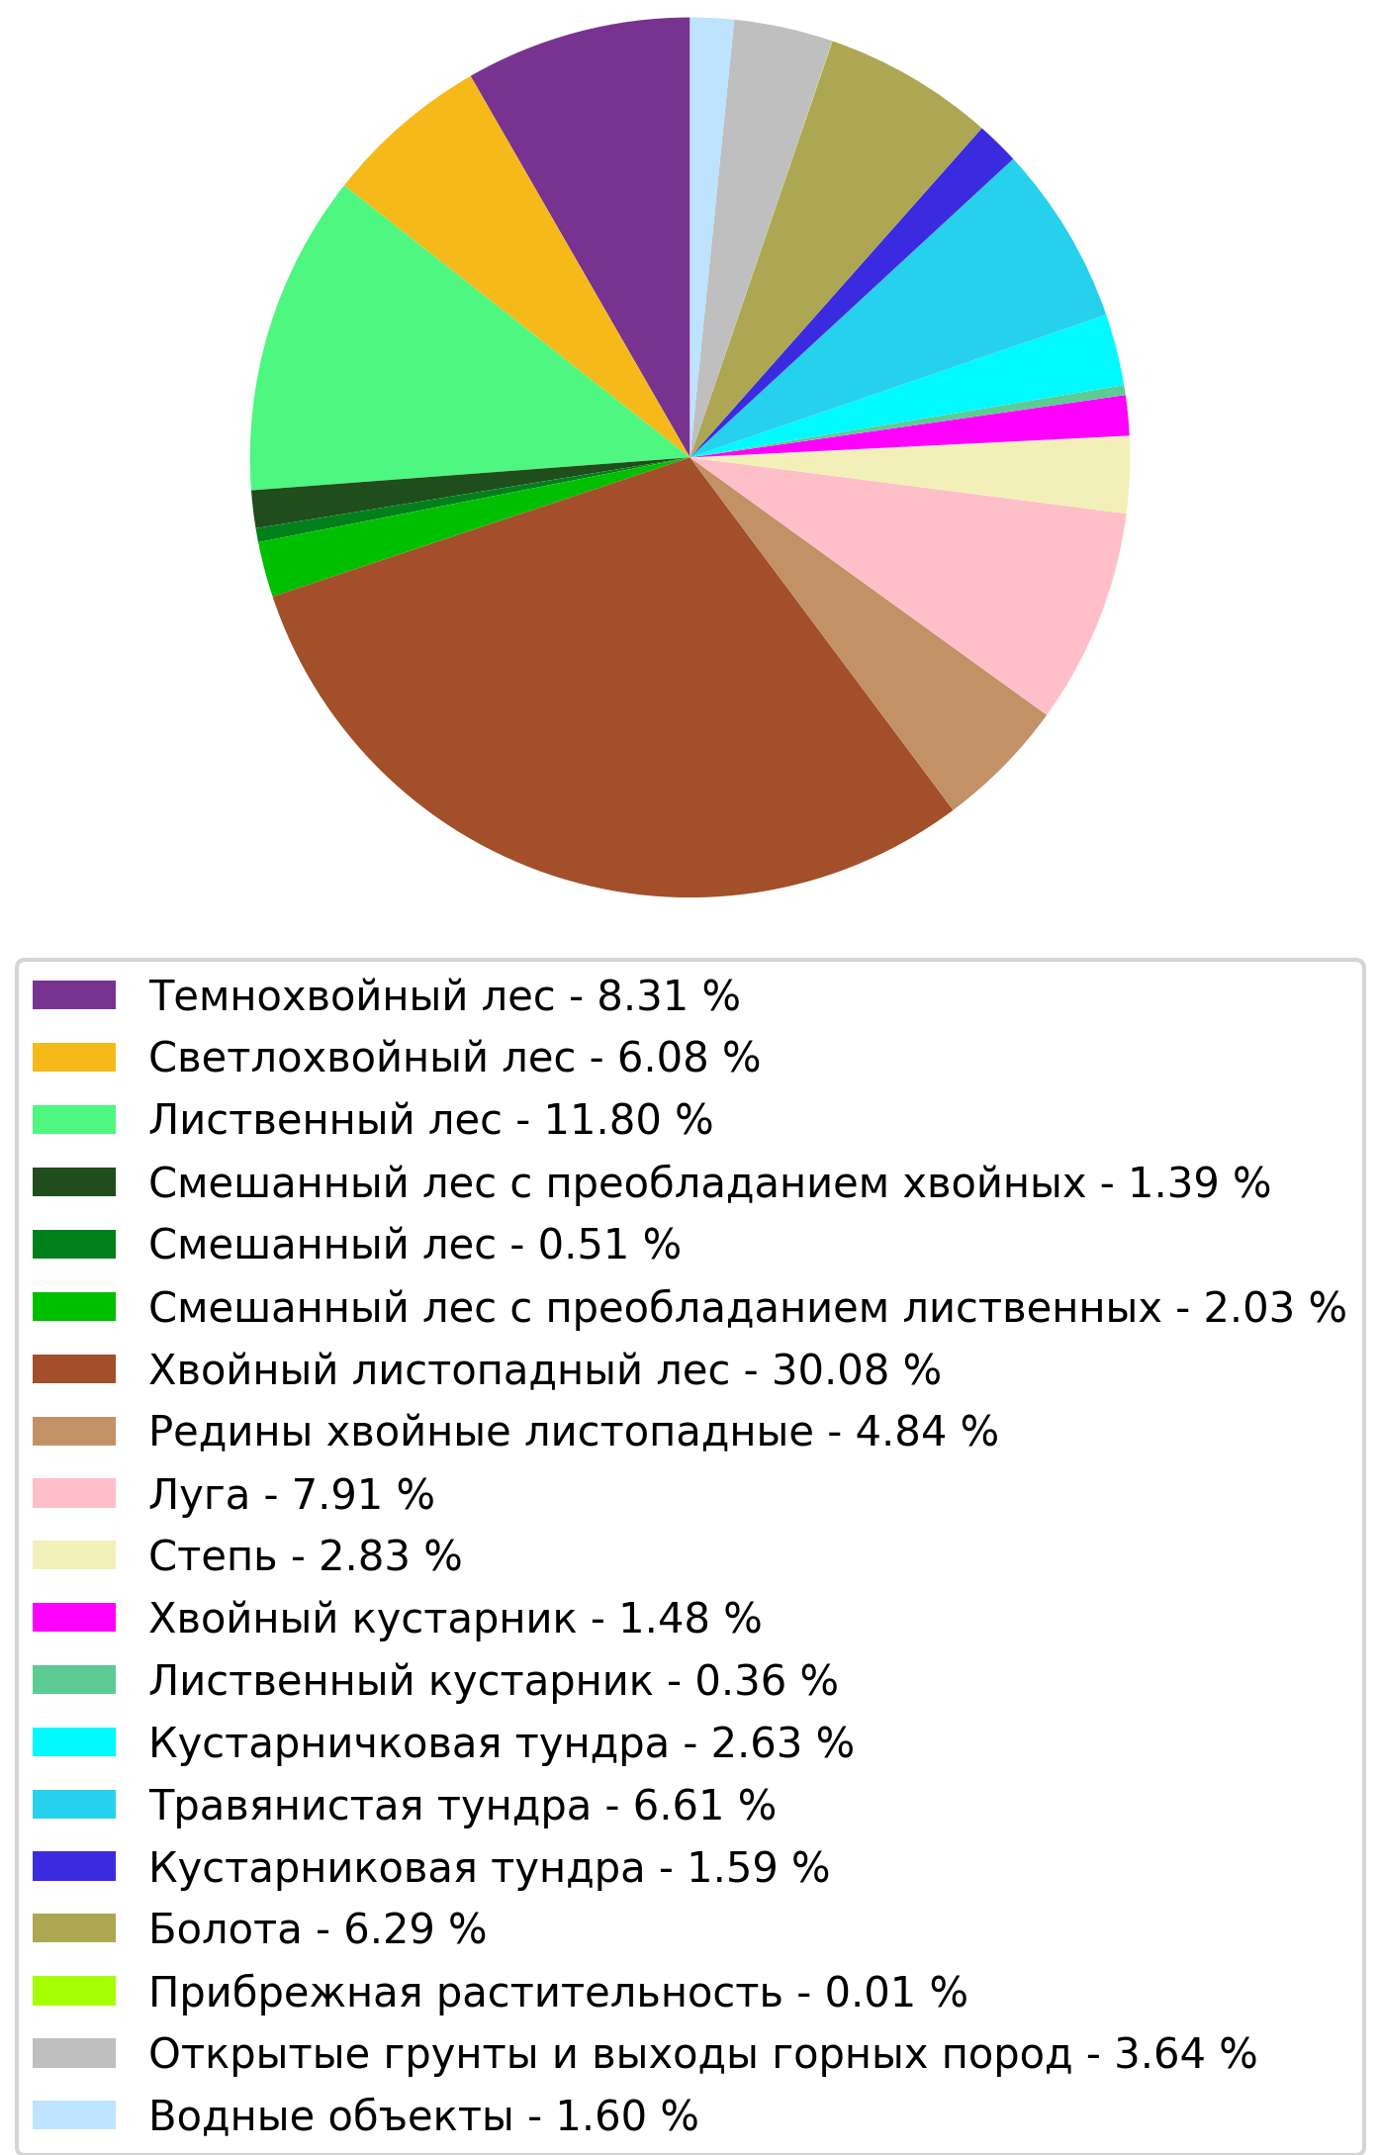
Относительное количество представителей тематических классов земного покрова в выборке

Slide 6
Далее представлена визуализация тематических классов земного покрова, представленных в выборке.
Для каждого класса:
на первом графике представлена диаграмма размаха, показывающая медиану, нижний и верхний квантили, минимальное и максимальное значение сезонной яркости в различных спектральных каналах;
на втором графике представлена карта пространственного распределения элементов-представителей класса (синим).

Slide 7
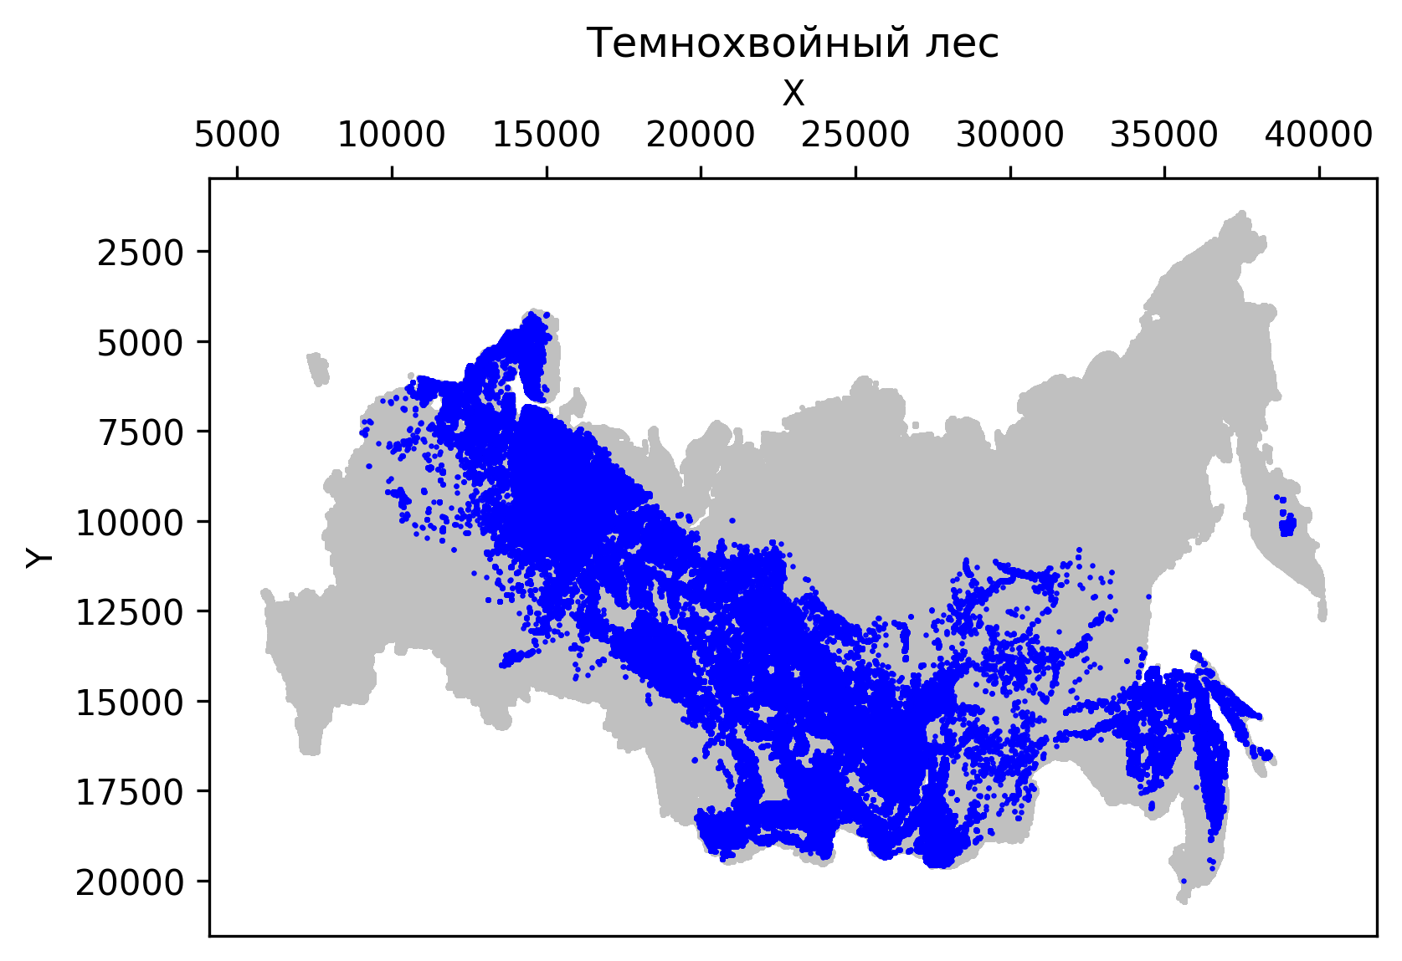
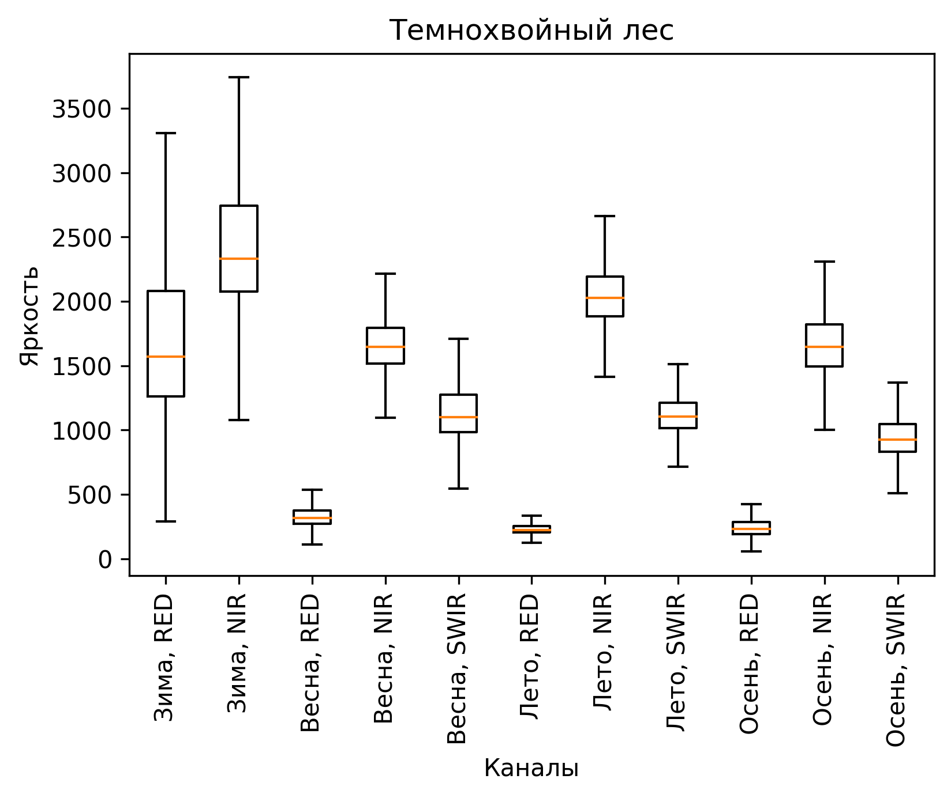

Slide 8
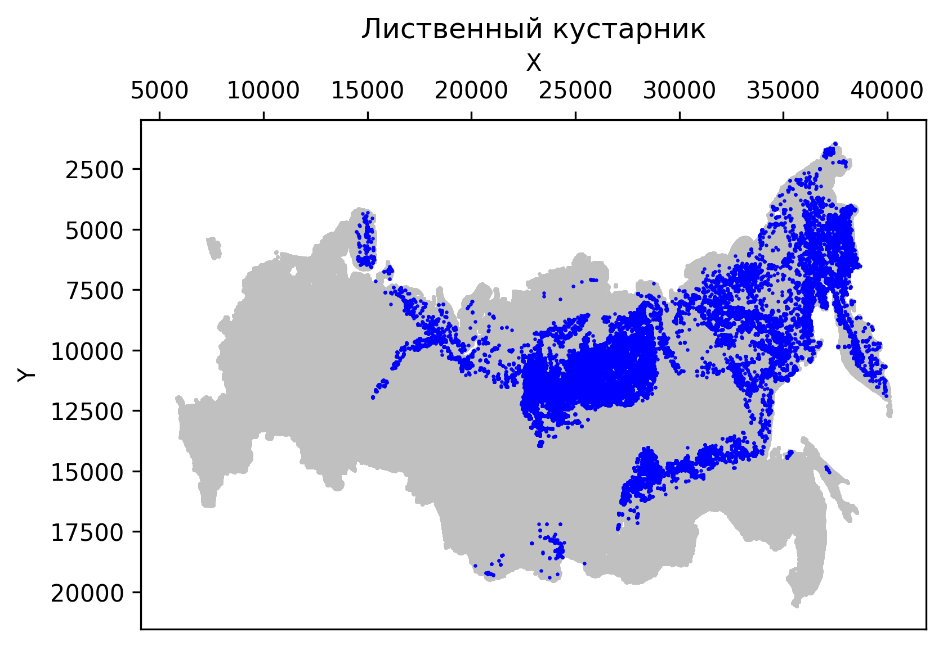
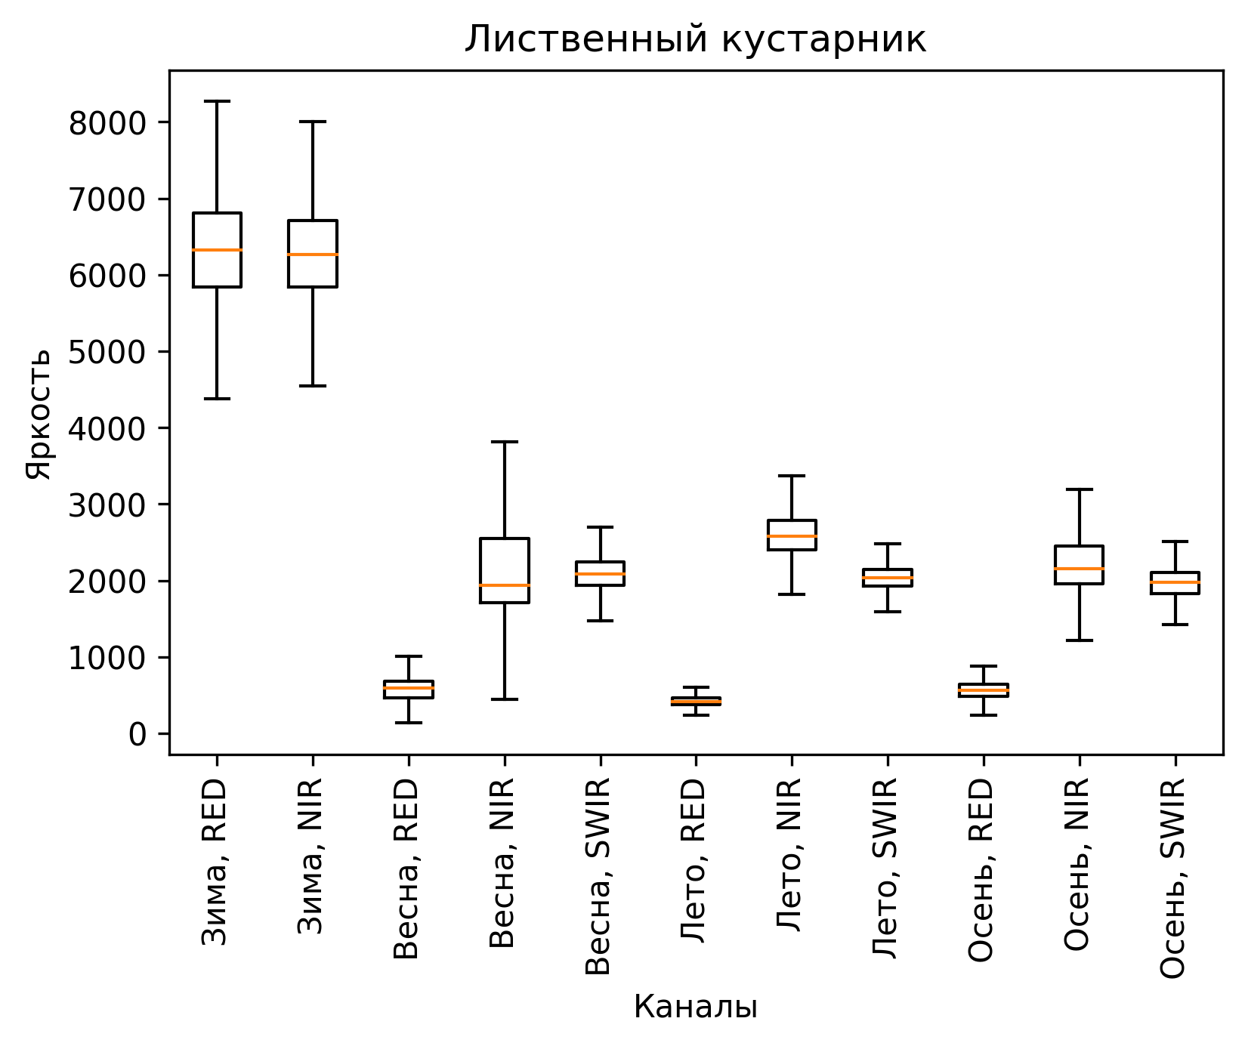

Slide 9
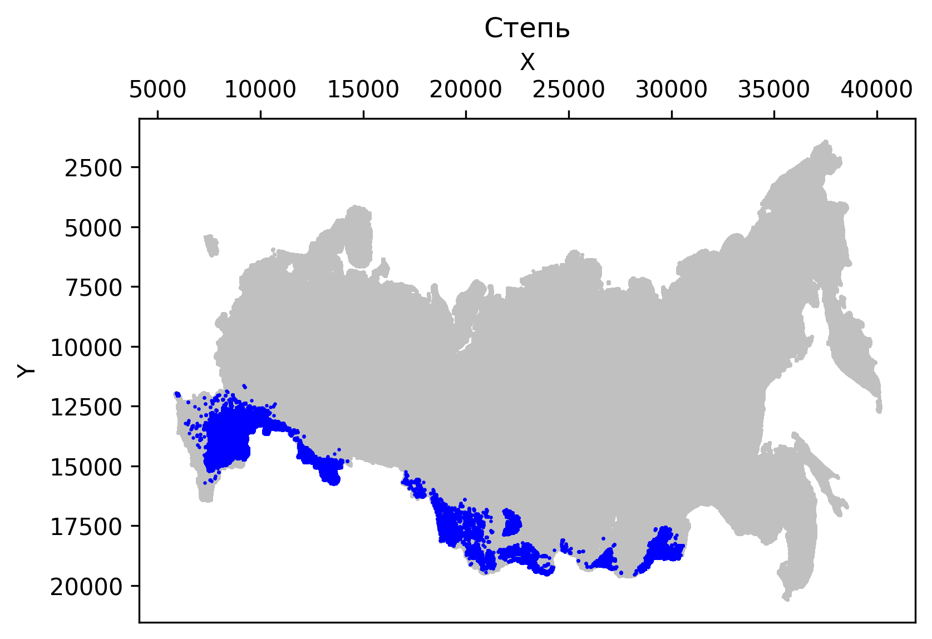
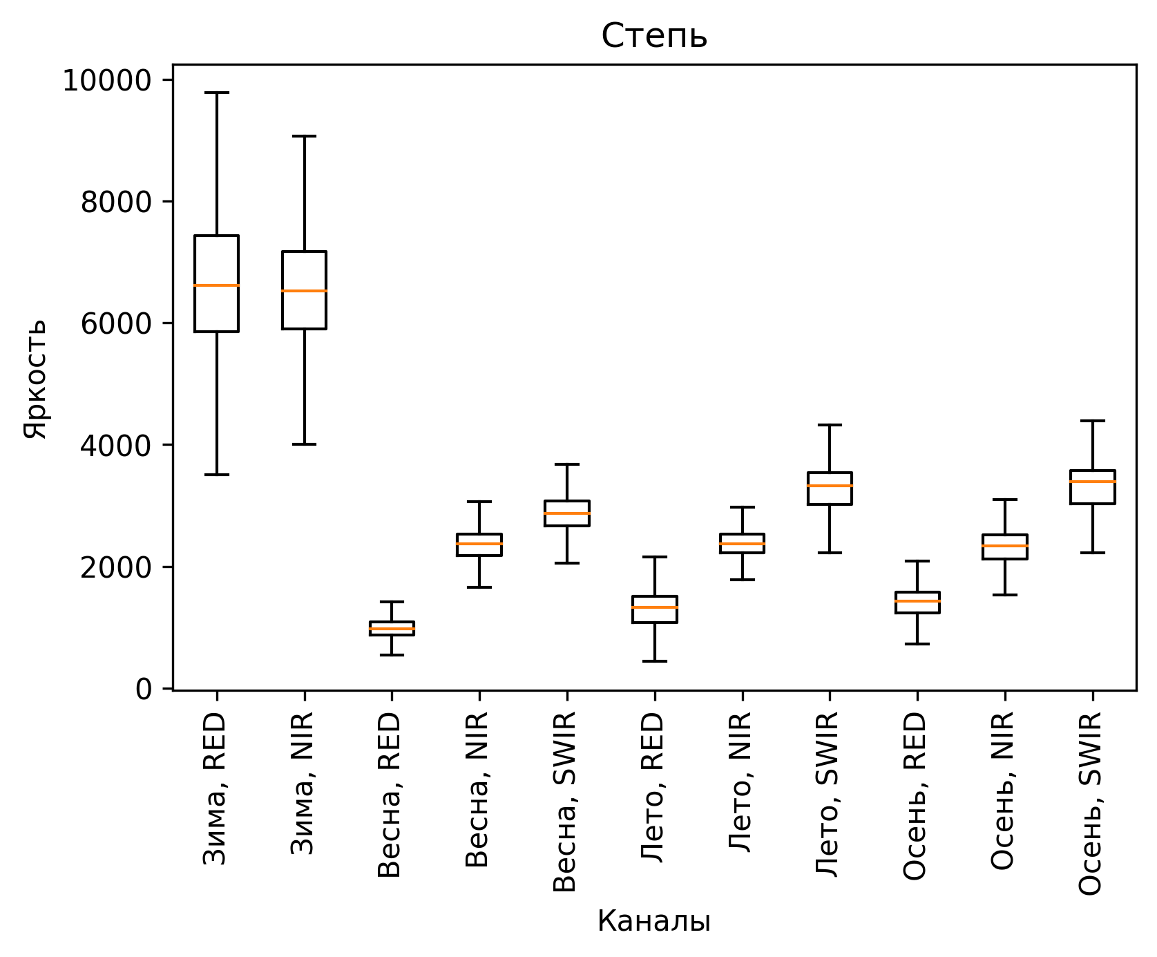

Slide 10
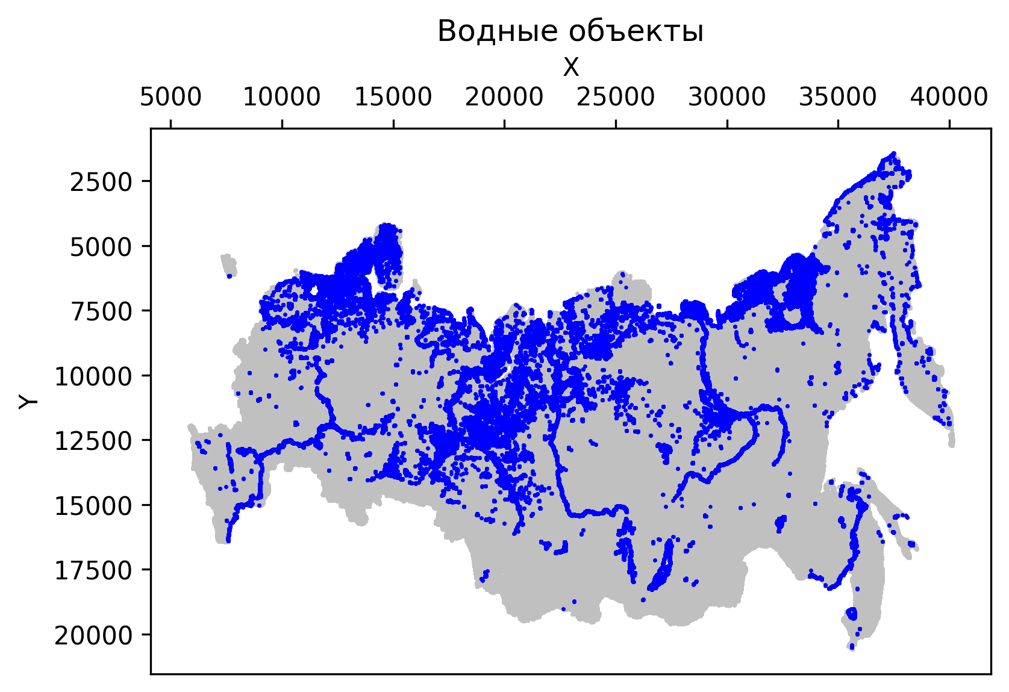
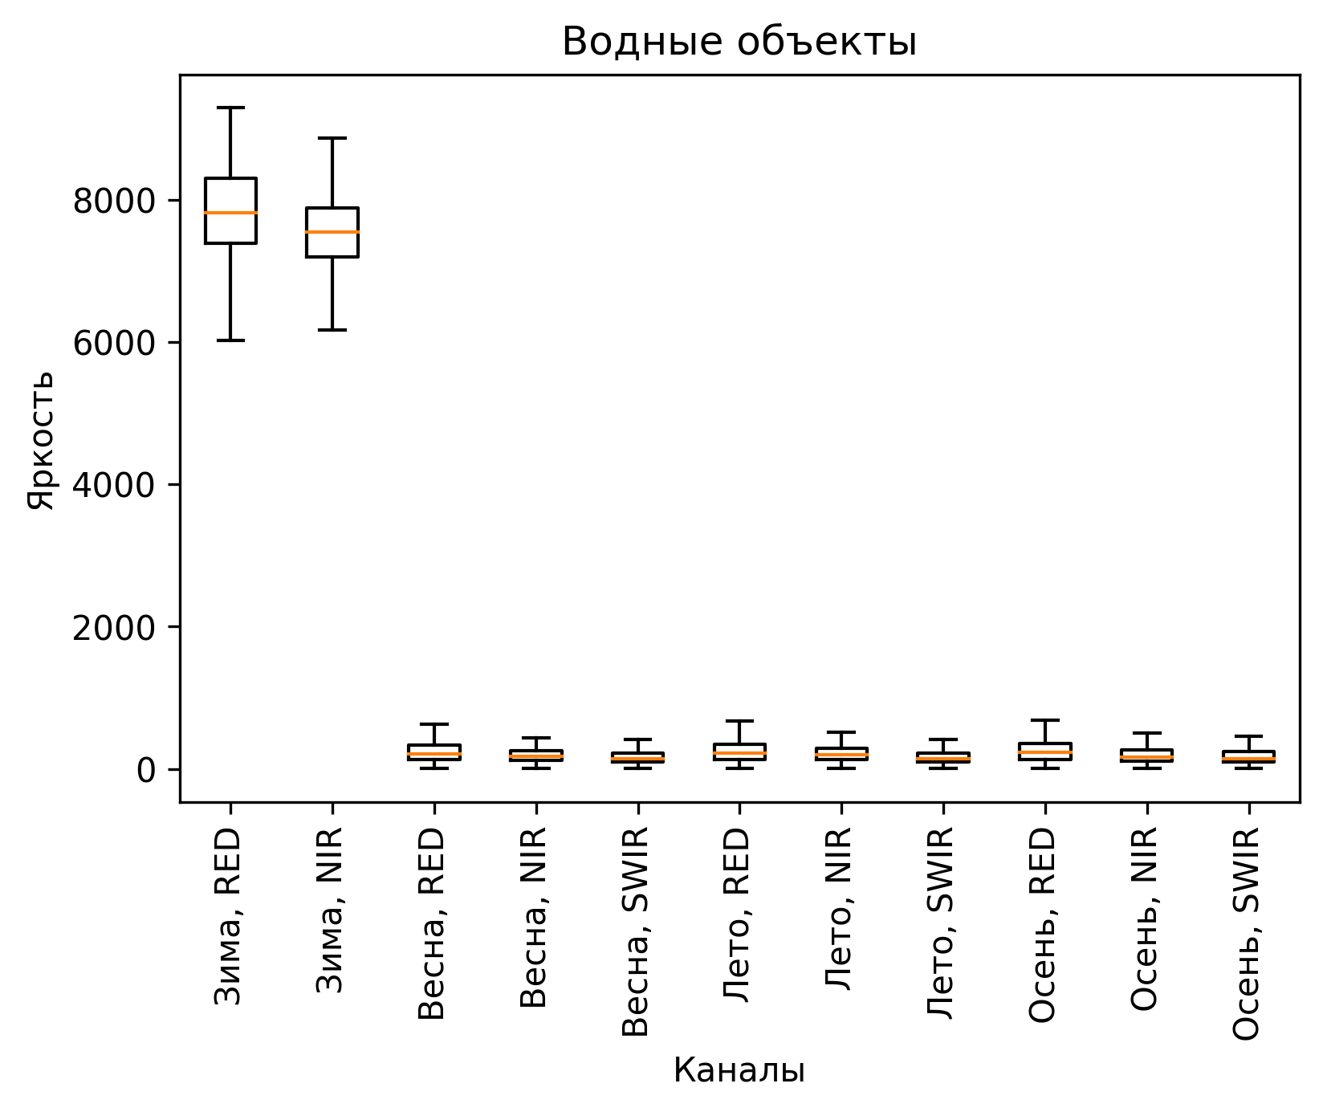

Slide 11
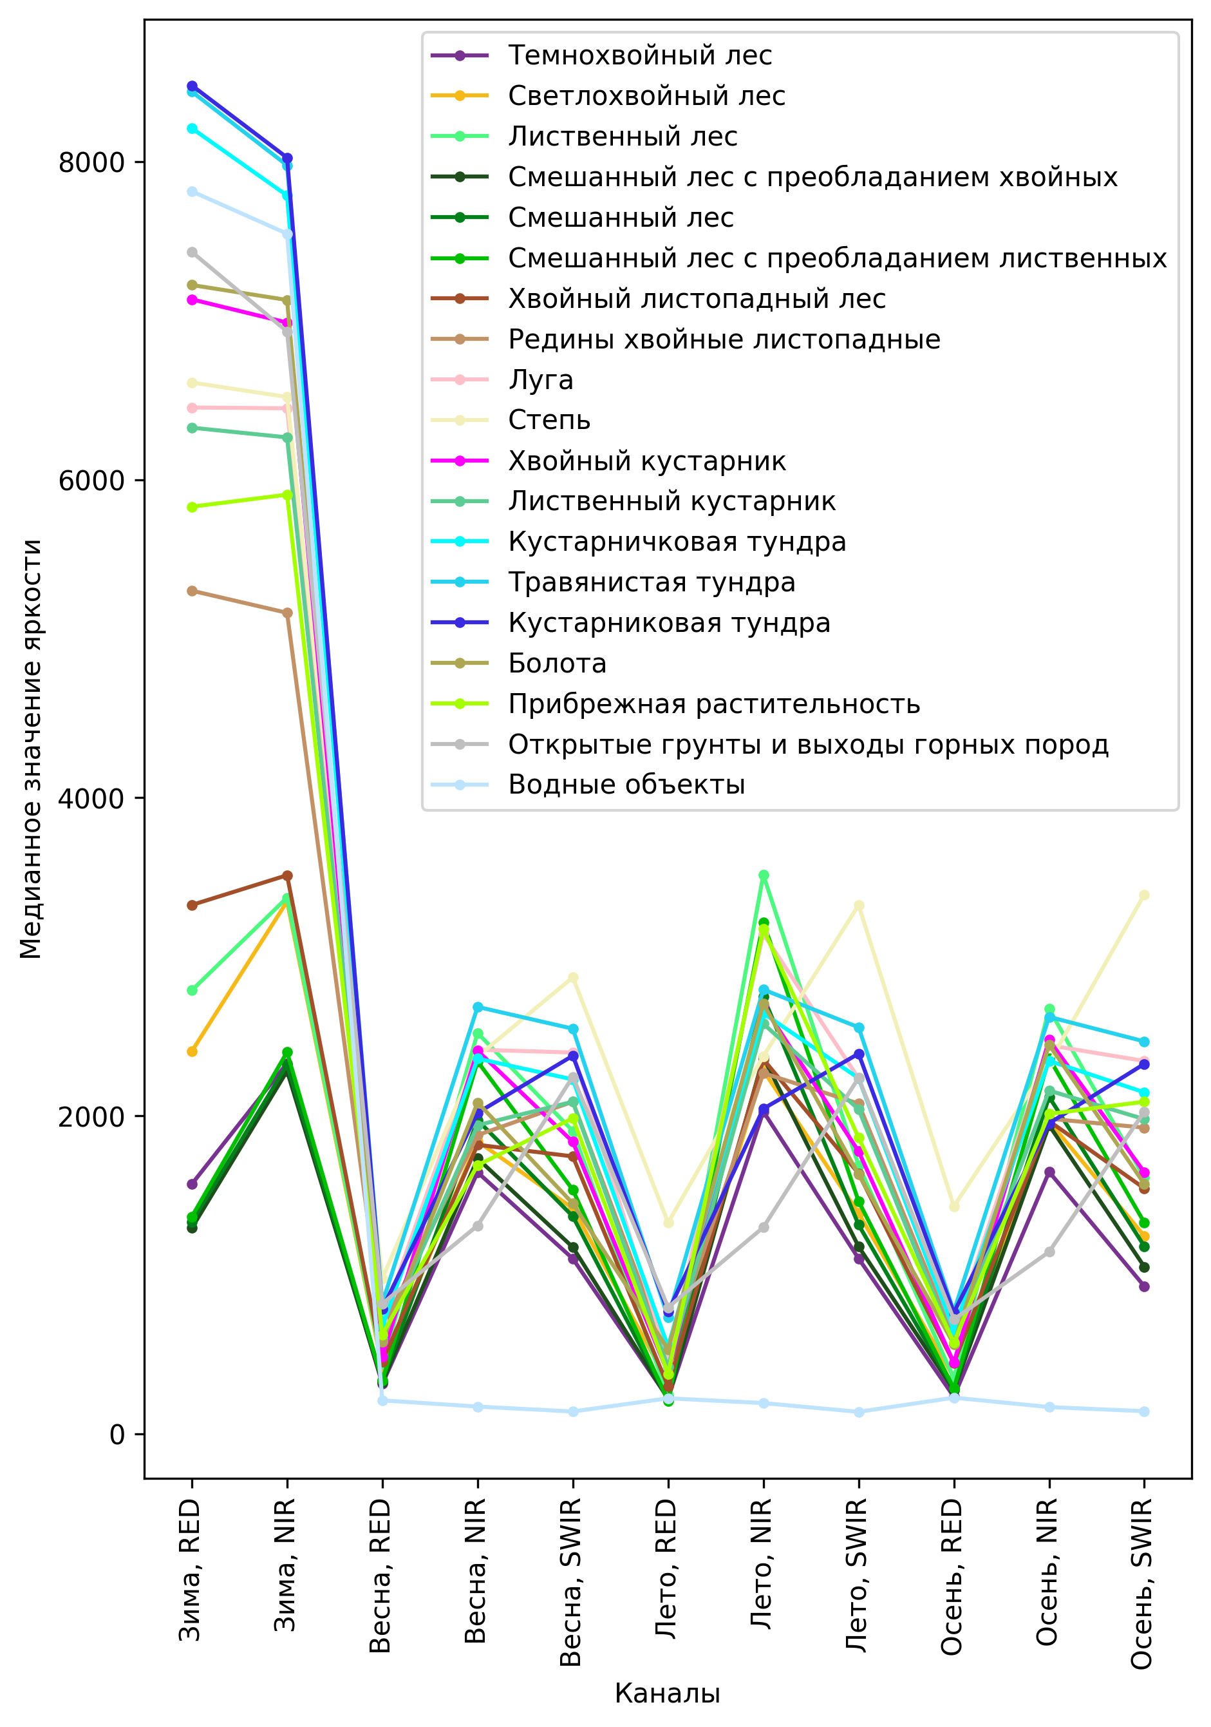
Сравнение медианных значений сезонных яркостей в различных спектральных каналах по тематическим классам земного покрова, представленным в выборке

Slide 12
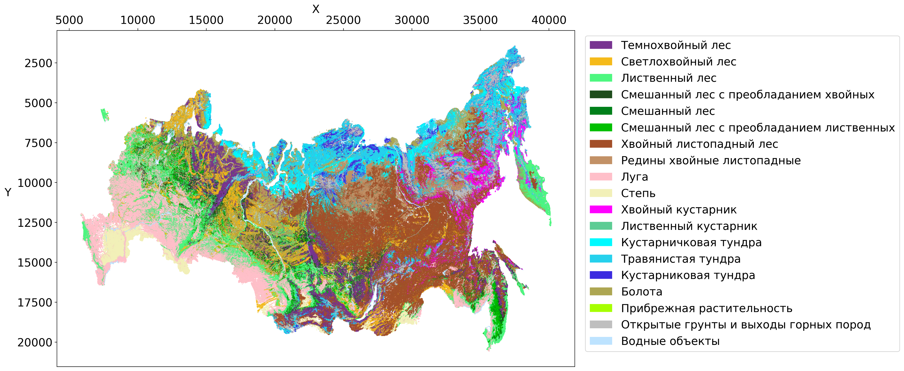
Карта земного покрова России по данным, представленным в выборке

Slide 13
Явные различия характеристик тематических классов земного покрова, видимые благодаря приведенному выше анализу выборки, позволяют построить предположение о том, что тематические классы земного покрова, в основном, хорошо разделимы, а следовательно, вероятность получения высокого качества классификации имеющихся данных достаточно велика.

Slide 14
Случайный лес – алгоритм машинного обучения, заключающийся в использовании ансамбля решающих деревьев.
Модель случайного леса успешно справляется с классификацией данных высокой размерности, оставаясь при этом быстрой и нечувствительной к переобучению.
Оценка значимости признаков, обеспечиваемая классификатором, может быть использована для уменьшения числа признаков в выборке, для определения наиболее релевантных данных дистанционного зондирования, а также для выбора наиболее подходящих сезонов и спектральных каналов для классификации определенных типов земного покрова.

Slide 15
Для обучения случайного леса набор данных разделен на обучающую (2000000 элементов) и тестовую выборки (72029669 элементов). Затем обучающая выборка разделена на непосредственно обучающую (200000 элементов) и валидационную (1800000 элементов) выборки.
Произведено обучение случайного леса с гиперпараметрами по умолчанию и получены предсказания типов земного покрова для валидационной выборки.
Accuracy = 0.95334
F-score = 0.95249 (при взвешенном усреднении)
Out-of-bag error = 0.95189

Slide 16
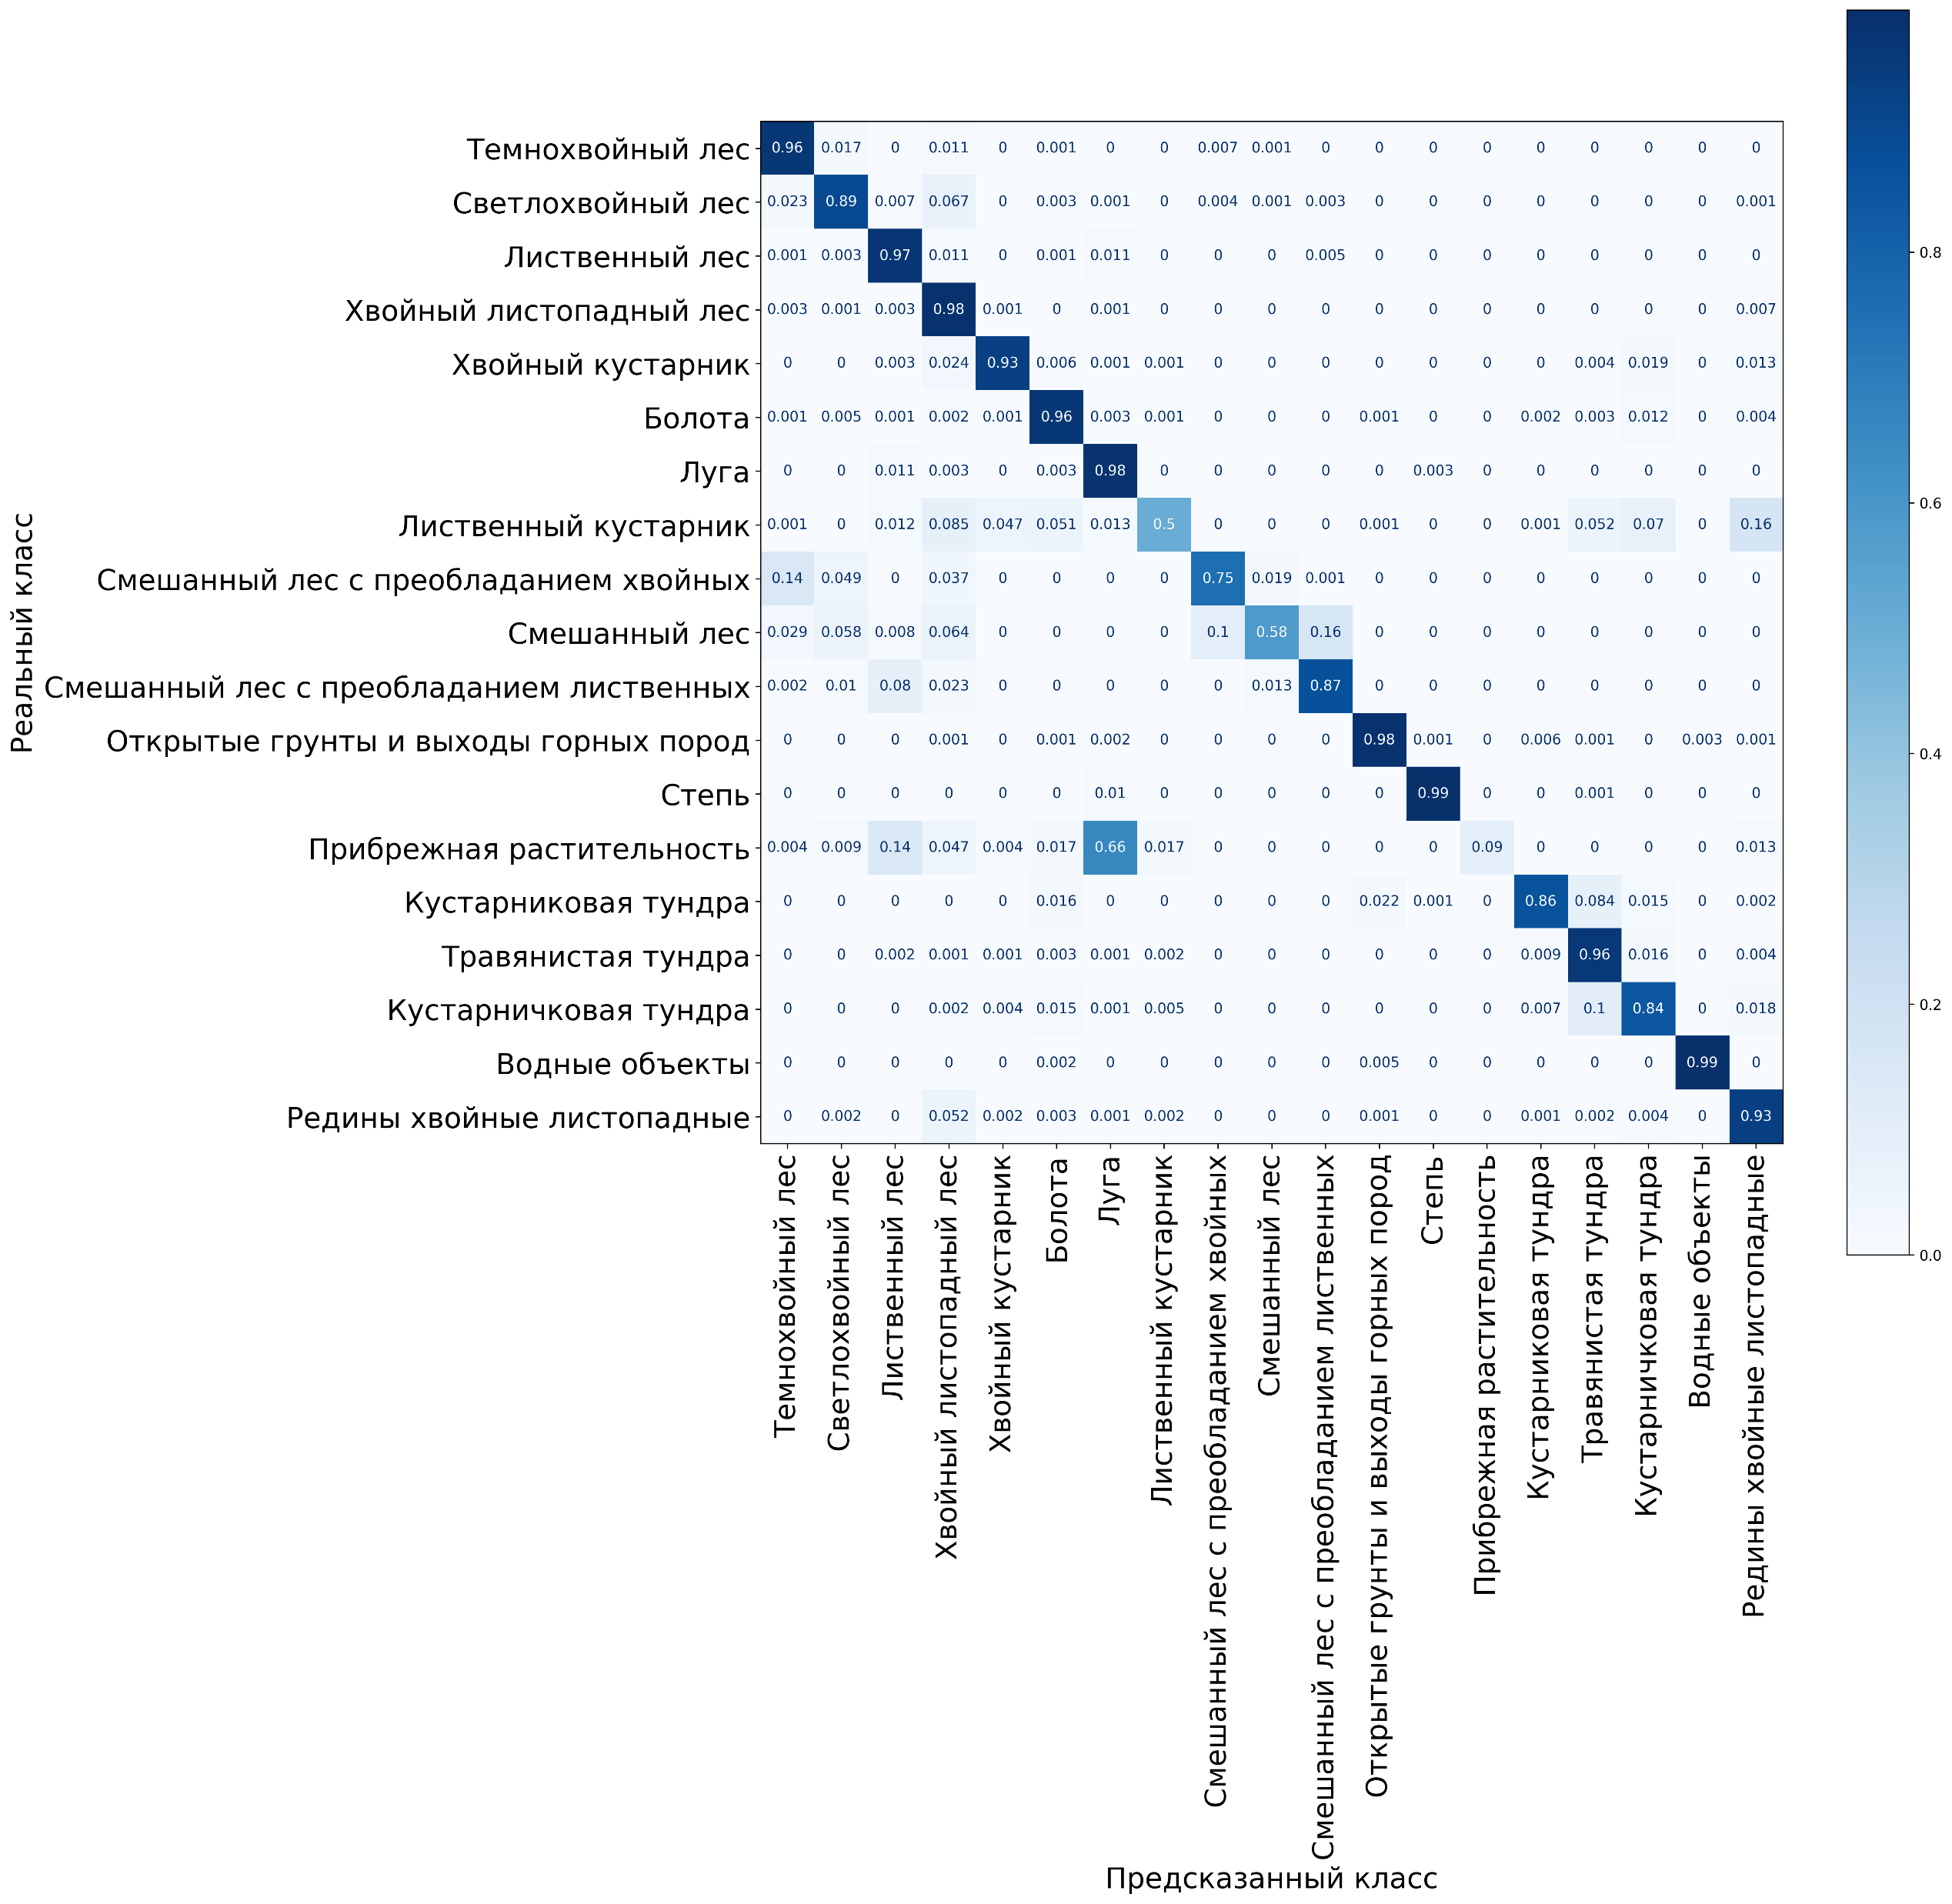
Нормированная по строкам матрица неточностей классификации случайного леса с гиперпараметрами по умолчанию

Slide 17
Осуществлен подбор оптимальных гиперпараметров (количества деревьев, числа признаков для выбора расщепления, максимальной глубины дерева, критерия расщепления) модели случайного леса для данной выборки.
Оптимальное количество деревьев – 600, число признаков для выбора расщепления – квадратный корень количества признаков, максимальная глубина дерева – 20, критерий расщепления – энтропийный.

Slide 18
Произведено обучение случайного леса с выбранными гиперпараметрами на полной обучающей выборке (2000000 элементов) и получены предсказания типов земного покрова для полной тестовой выборки (72029669 элементов).
Accuracy = 0.97214
F-score = 0.97185 (при взвешенном усреднении)
Out-of-bag error = 0.97118

Slide 19

Нормированная по строкам матрица неточностей классификации случайного леса с выбранными гиперпараметрами

Slide 20
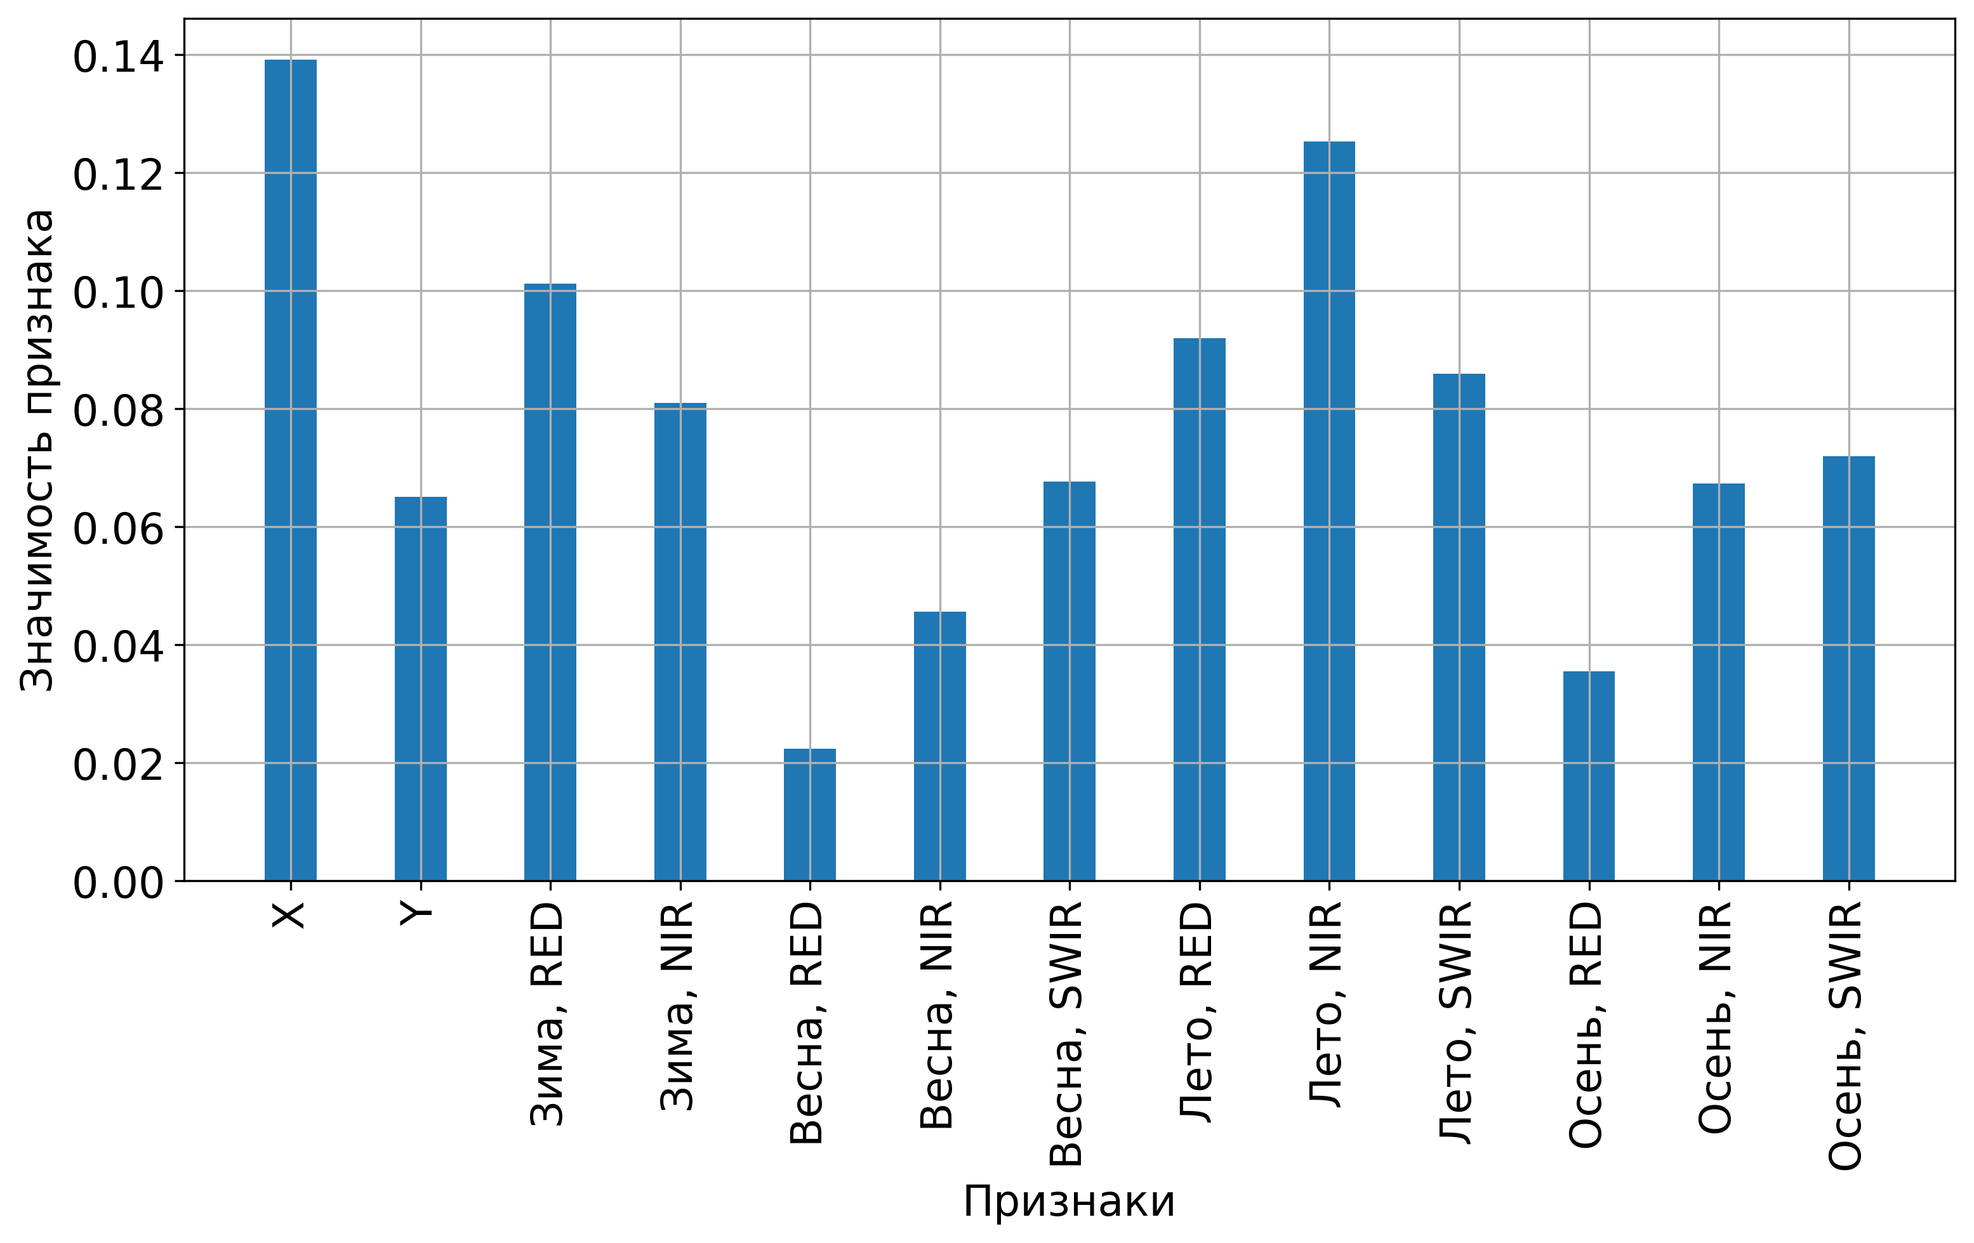
Оценка значимости признаков на основе информации, предоставляемой моделью случайного леса

Slide 21
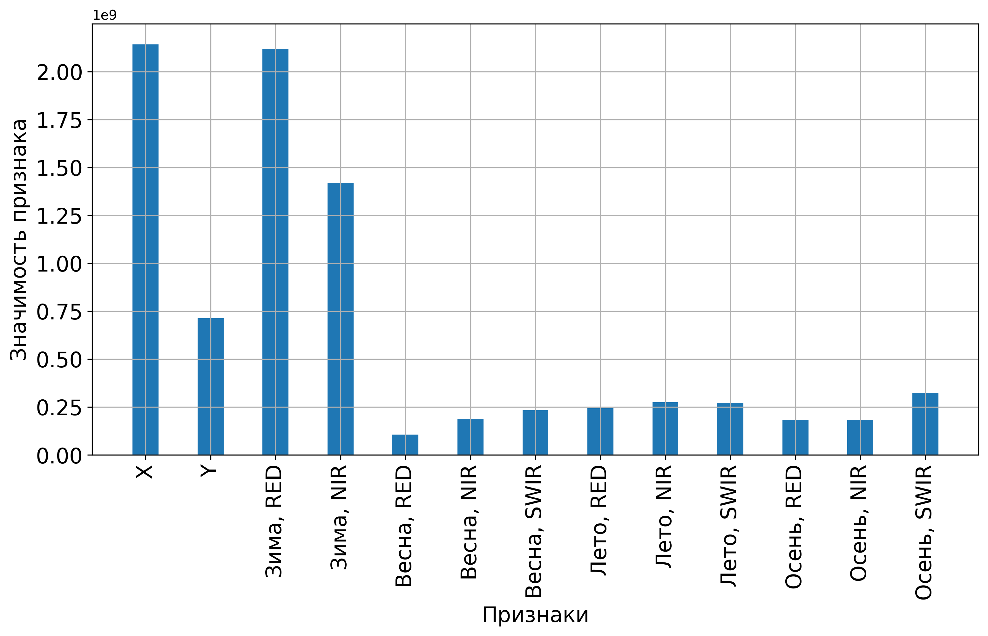
Оценка значимости признаков с помощью теста ${\text{}}^{2}$

Slide 22
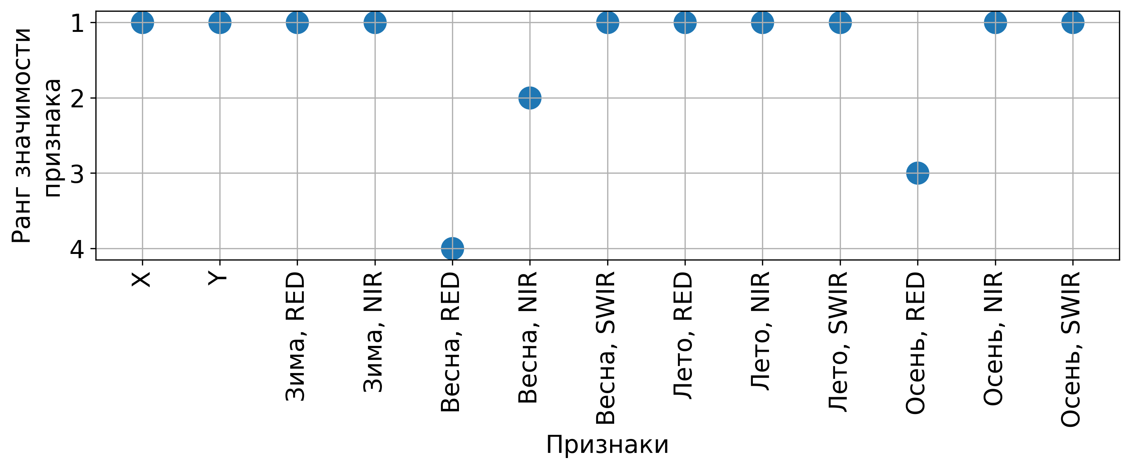
Оценка значимости признаков с помощью рекурсивного исключения (более значимые признаки находятся на графике выше менее значимых)

Slide 23
Все приведенные выше методы оценки значимости признаков показывают, что наименее значимыми являются признаки SPRING1 (весна, RED) и FALL1 (осень, RED), что может быть связанно с высоким уровнем шума в красном канале весной и осенью.
В результате отбора наиболее значимых признаков, получено несущественное улучшение качества классификации и уменьшение количества времени, затрачиваемого на обучение модели, примерно на 15%.

Slide 24
В работе:
произведен детальный анализ спутниковых данных, полученных прибором MODIS и представленных в табличном виде;
выполнена классификация земного покрова на основании спутниковых данных с помощью алгоритма случайного леса и оценка точности классификации, составившая более 97%, подобраны оптимальные гиперпараметры алгоритма;
осуществлена оценка значимости признаков, позволяющая путем выбора наиболее информативных характеристик земного покрова сократить объемы хранимых данных.
На основании настоящей работы можно сделать вывод о том, что алгоритм случайного леса успешно применим к задаче картографирования земного покрова по данным дистанционного зондирования Земли, и может быть использован для дальнейшего развития разработанных ИКИ РАН методических, алгоритмических и программных решений.

